Slide 1
УРОК ГЕОГРАФІЇ 6 КЛАС

Slide 2
ГЕОГРАФІЧНИЙ ДИКТАНТ
Тверда оболонка Землі…
Величезні окремі блоки, на які розбита літосфера…
Сили, що зароджуються всередині нашої планети і здатні рухати літосферні плити…
В результаті зближення літосферних плит утворюються…
Від розсування літосферних плит на дні океану утворюються…
Земна кора і астеносфера утворюють…
Є два види земної кори…
Раніше існував єдиний материк

Slide 3
ГЕОГРАФІЧНИЙ ДИКТАНТ
Тверда оболонка Землі… (літосфера)
Величезні окремі блоки, на які розбита літосфера… (літосферні плити)
Сили, що зароджуються всередині нашої планети і здатні рухати літосферні плити… (внутрішні сили)
В результаті зближення літосферних плит утворюються… (гори)
Від розсування літосферних плит на дні океану утворюються… (серединно-океанічні хребти)
Земна кора і астеносфера утворюють… (літосферу)
Є два види земної кори… (океанічна і материкова)
Раніше існував єдиний материк… (Пангея)

Slide 4
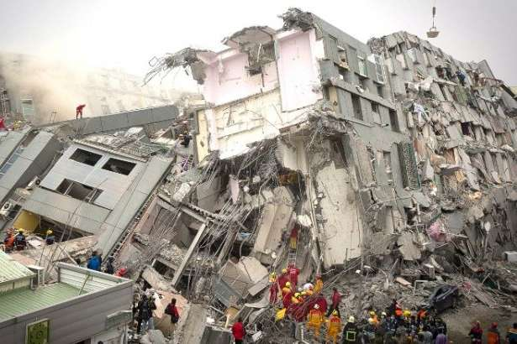
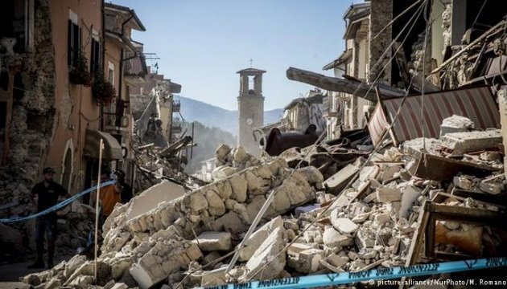
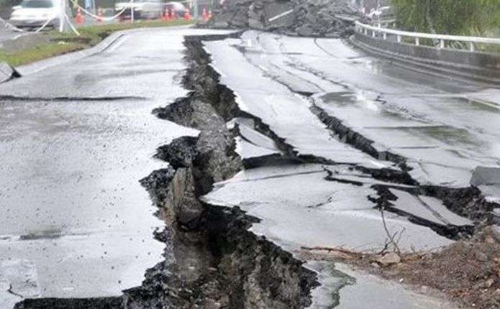
ЗЕМЛЕТРУСИ ТА ЇХ НАСЛІДКИ

Slide 5
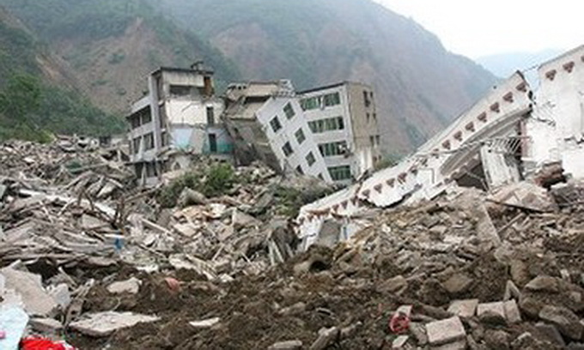
Землетрус – швидкі коливання земної кори, що відбуваються внаслідок визволення величезної енергії, як накопичується в надрах планети
Слово «seismos» з грецької - землетрус

Slide 6
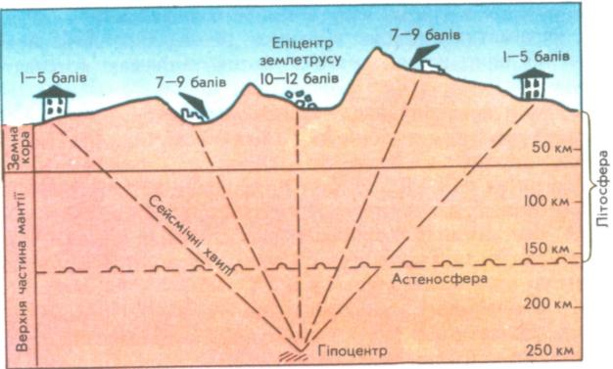
Схема дії землетрусу

Slide 7
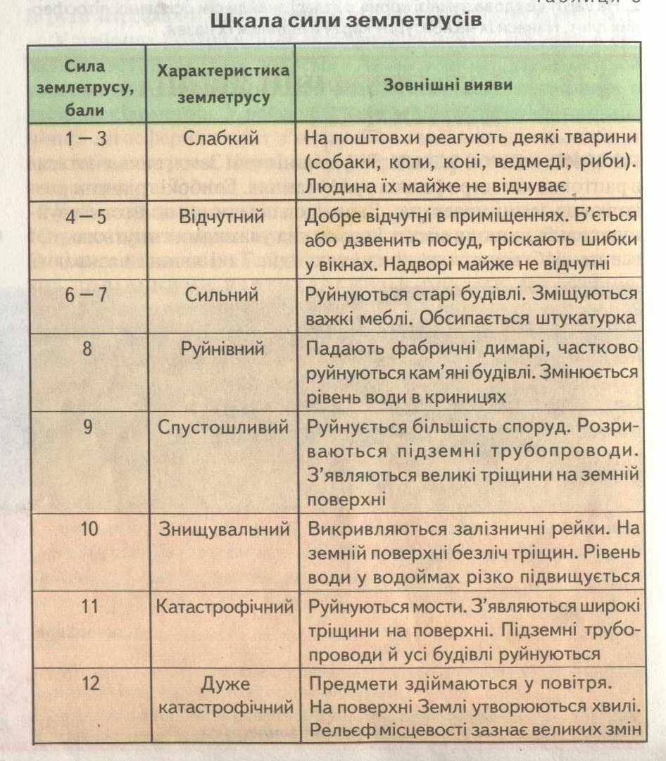

Slide 8
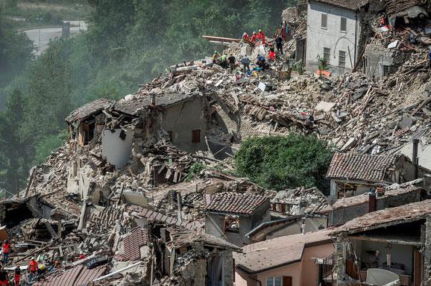
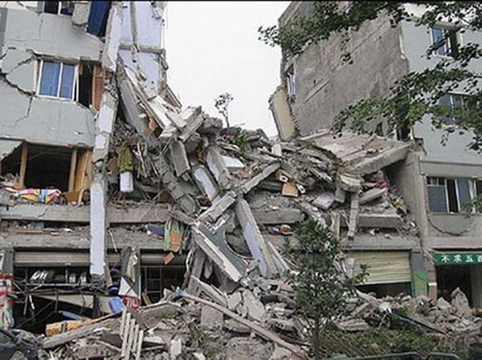
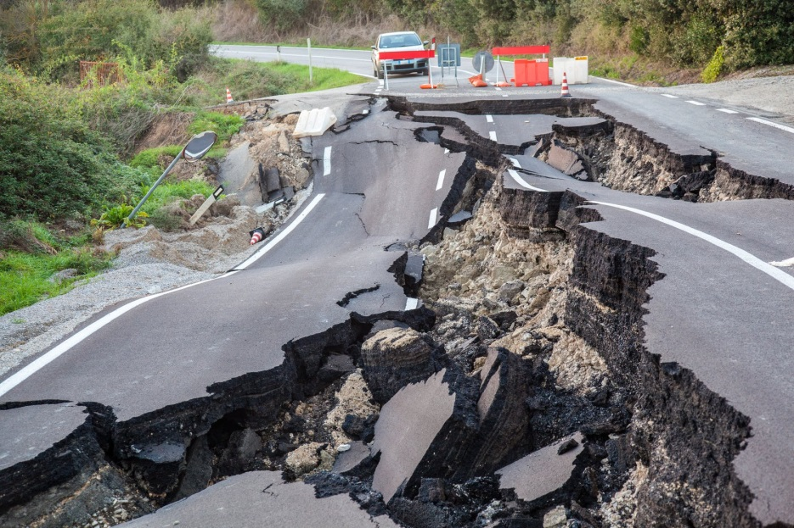
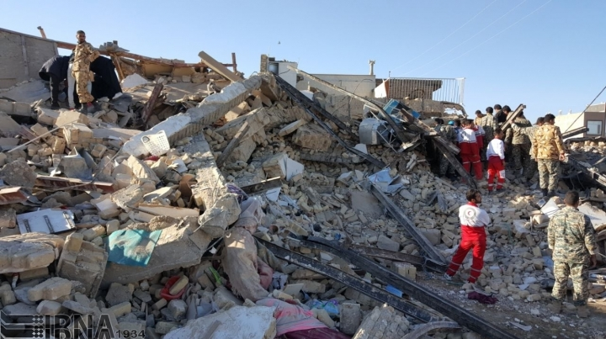
Щороку на нашій планет прилади реєструють в середньому 800 тисяч землетрусів

Slide 9
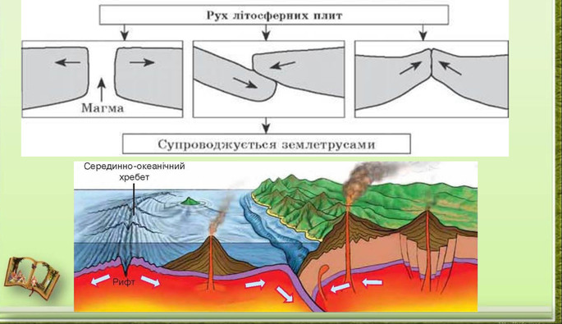
Де найчастіше трапляються землетруси?
В зоні зіткнення, розходження та занурення літосферних плит.

Slide 10
Сейсмічні пояси – рухома ділянка земної кори, що виникає на межі літосферних плит, де проходять глибинні розломи
Альпійсько-Гімалайський
Серединно-
океанічний
Тихоокеанський

Slide 11
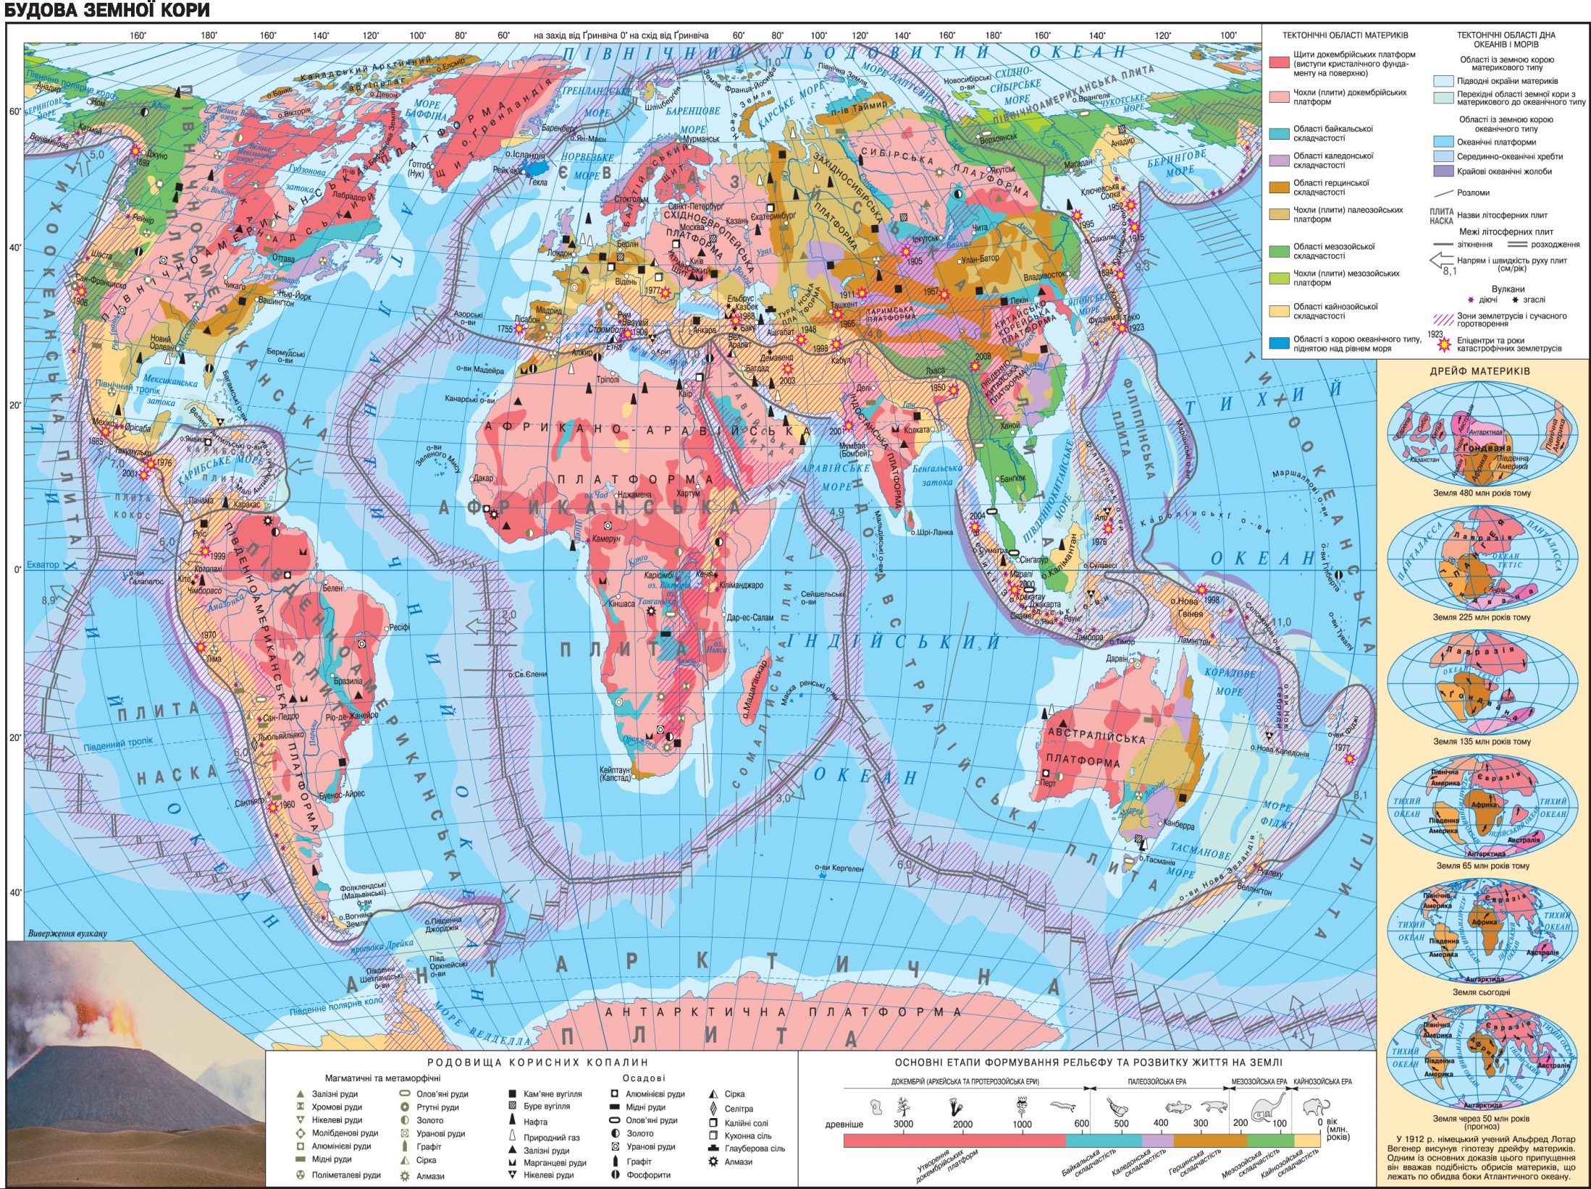

Slide 12
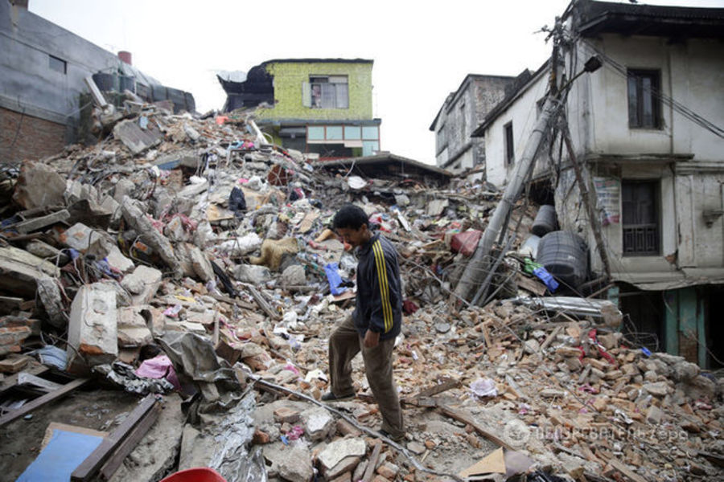
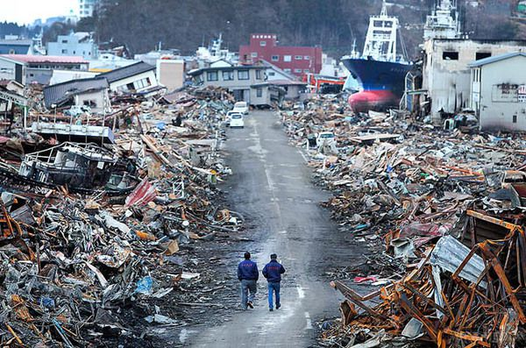
Першість за кількістю землетрусів належить Японії та Чилі (по 7-8 тисяч землетрусів на рік)

Slide 13
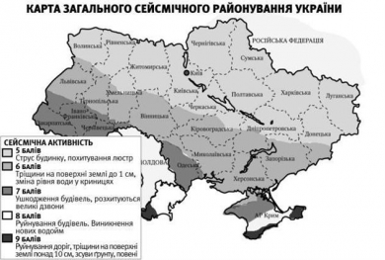
Чи можливі землетруси в Україні?

Slide 14
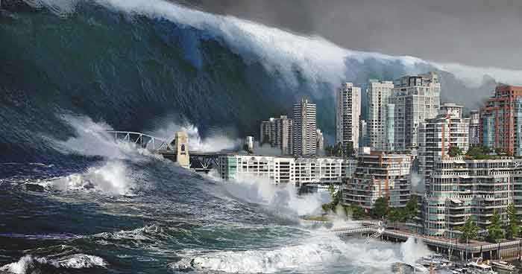
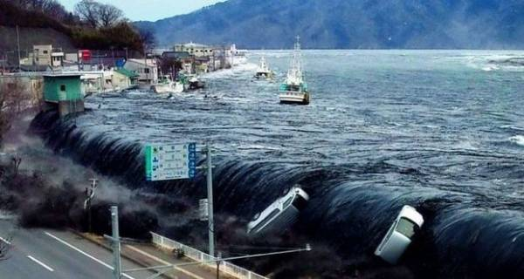
Цунамі – гігантські хвилі, що виникають на поверхі океану, внаслідок сильних підводних землетрусів

Slide 15
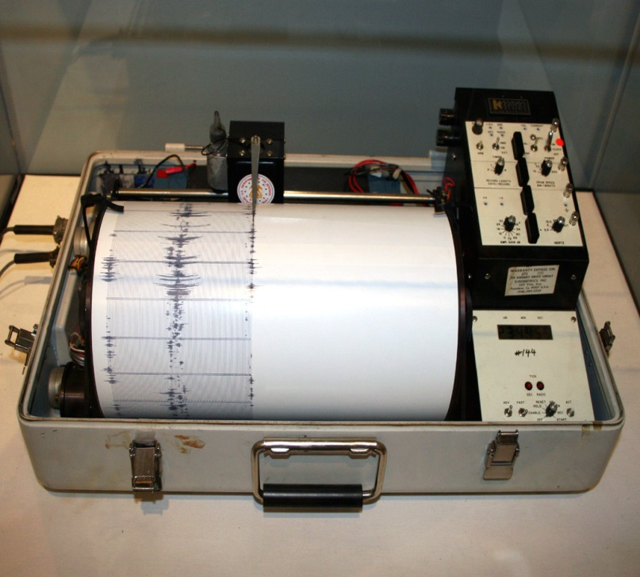
Сейсмологія – наука, що вивчає землетруси, встановлює їхні причини, зв’язок з тектонічними процесами, можливість прогнозування.
Сейсмограф – прилад для автоматичного запису коливань земної поверхні, зумовлених сейсмічними хвилями

Slide 16
Правила безпеки під час землетрусу На вулиці (відійти якомога далі від лінії електропередач, великих дерев і будинків В приміщенні (вимкнути світло та газ, сховатися під міцним перекриттям будівлі, укритись під яким-небудь столом, міцно триматися за ніжку столу, заплющити очі)

Slide 17
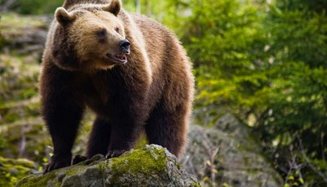
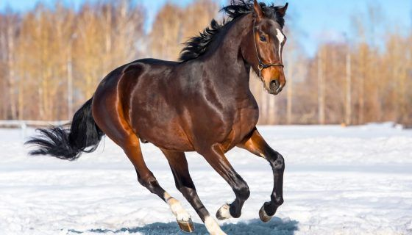
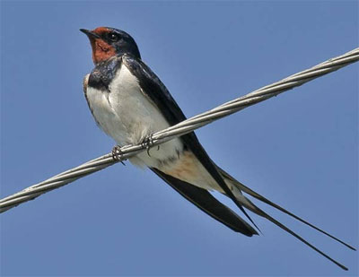
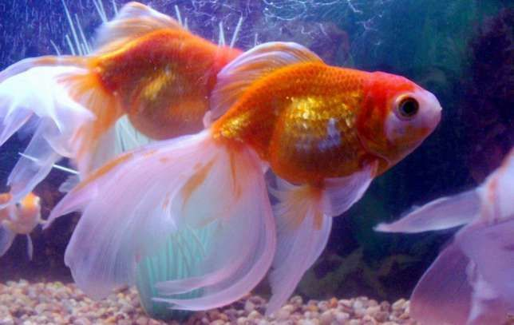
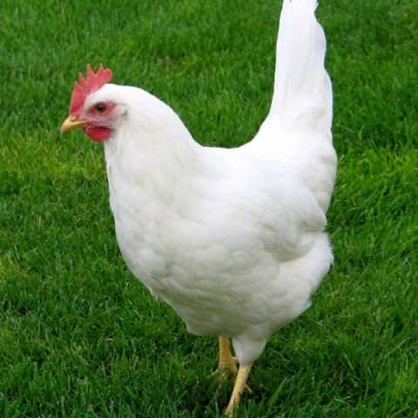
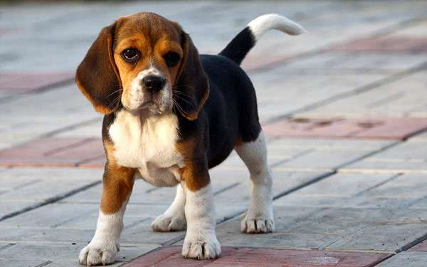
Передвісники землетрусів

Slide 18
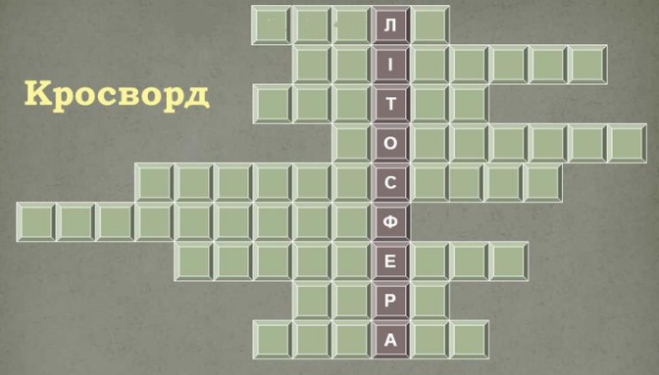
Коливання, що поширюються в Землі від вогнищ землетрусів, - це сейсмічні
Місце на земній поверхні, де відбуваються найзначніші руйнування
Найобємніша частина Землі
Материк південної півкулі, що утворився в результаті розколу материка Пангея
Верхній, в'язкий шар мантії
Прилад, який фіксує коливання земної кори
Місце в надрах Землі, де зароджується землетрус
Внутрішня, найрозпеченіша частина Землі
Хвилі, що виникають в результаті підводного землетрусу

Slide 20
Домашнє завдання
Опрацювати § 20, ст. 78 – 81
Підготувати повідомлення про катастрофічні землетруси

